Slide 1
Радужная неделя
Радуга – радуга, лента разноцветная!
Семь цветов у радуги, все цвета заметные!
Ты всегда нарядная, звонкая, как песенка.
Хорошо по радуге, прокатиться весело!
Подготовила воспитатель старшей группы
Ромашова Е.Н.

Slide 2
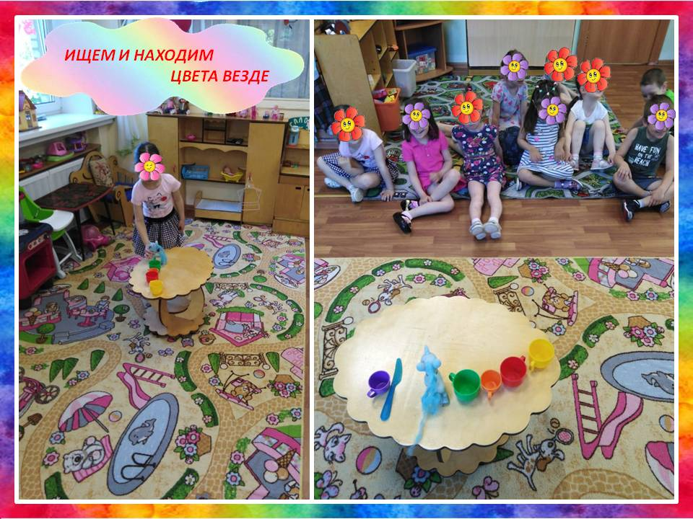

Slide 10
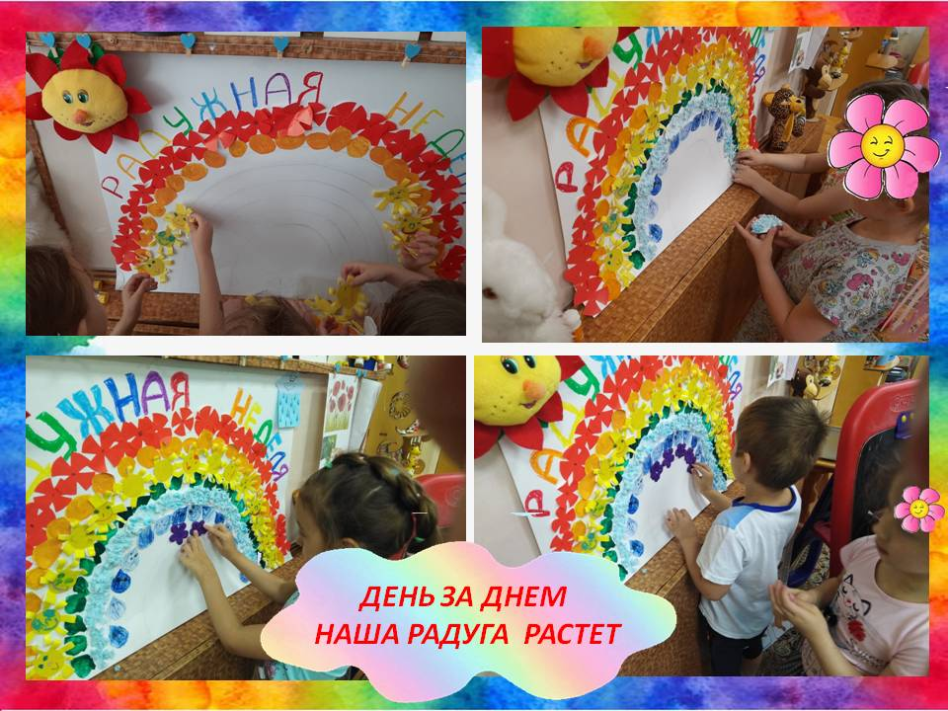

Slide 11
